Slide 1
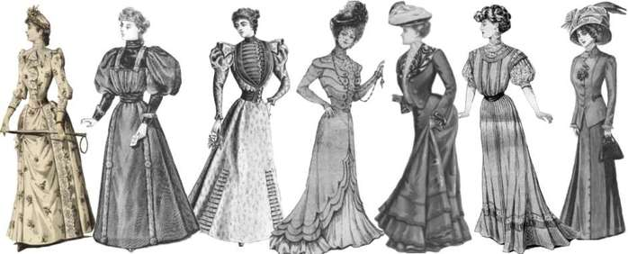
Література ХІХ століття

Slide 2
План
1. Перша третина ХІХ ст. – час розвитку романтизму
2. Реалізм – основний напрям у літературі ХІХ ст.:
а) значення терміну «реалізм»;
б) теоретичне обґрунтування реалізму, походження терміну;
в) характерні риси реалістичної літератури ХІХ ст.;
г) представники літератури реалізму ХІХ ст.
3. Виникнення нових літературних напрямів і течій у другій половині ХІХ ст.:
а) виникнення натуралізму;
б) виникнення модернізму (модерністських течій)

Slide 3
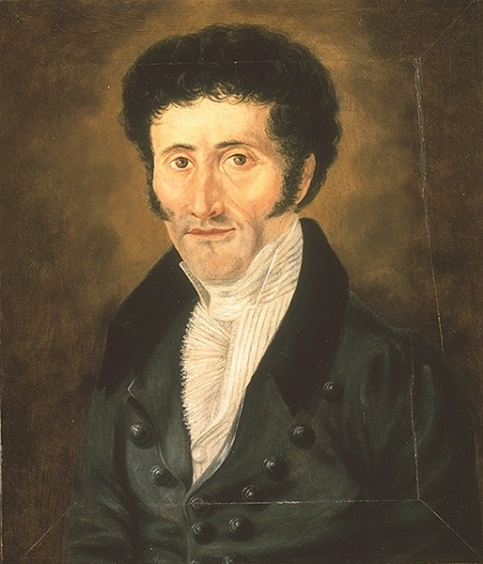
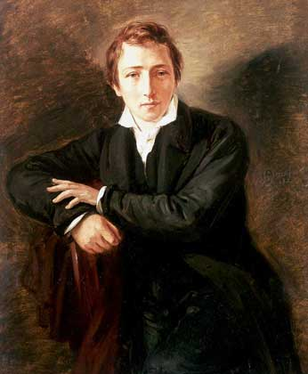
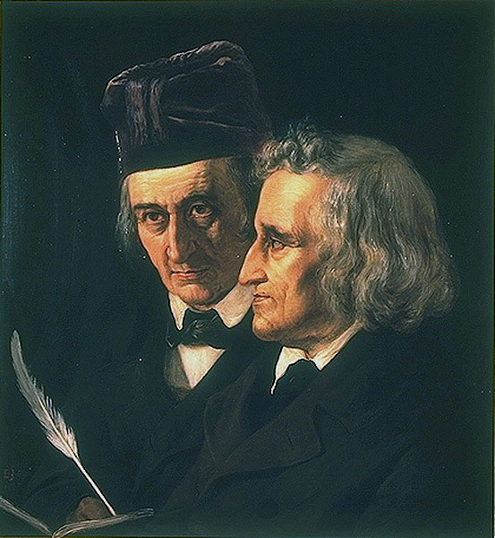
Перша третина ХІХ ст. – час розвитку романтизму
Ернст Теодор Амадей Гофманн
Генріх Гейне
Якоб і Вільгельм Грімм

Slide 4
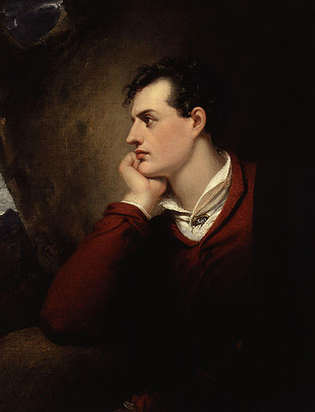
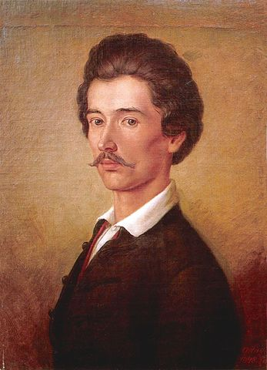
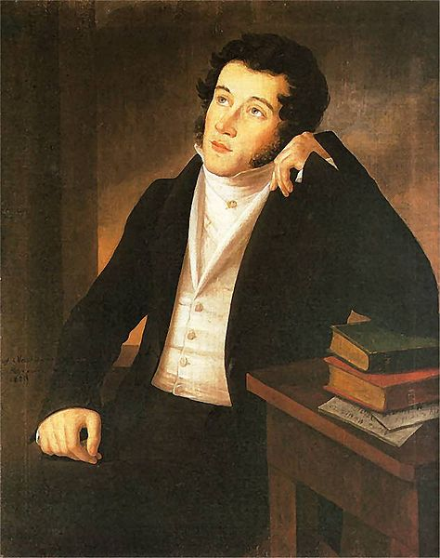
Перша третина ХІХ ст. – час розвитку романтизму
Джордж Гордон Байрон
Шандор Петефі
Адам Міцкевич

Slide 5
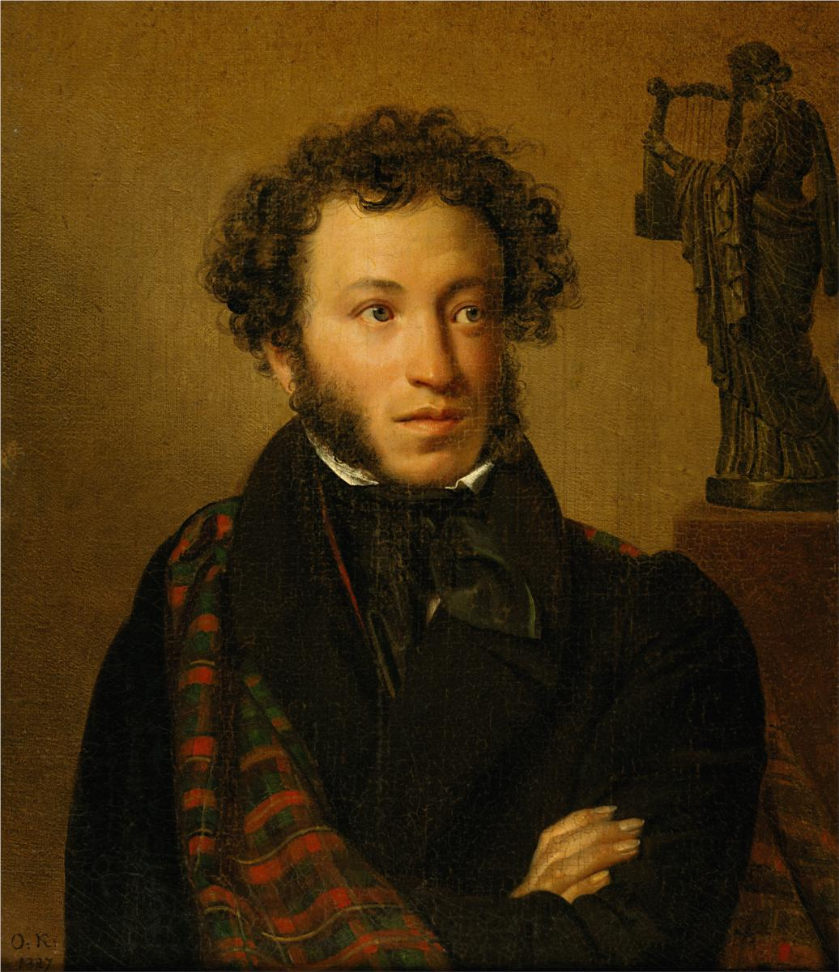
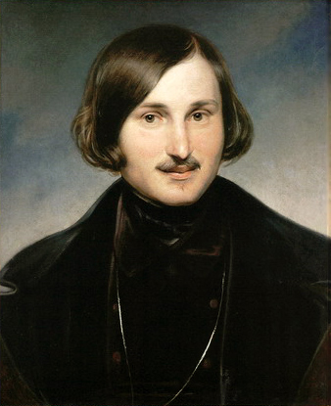
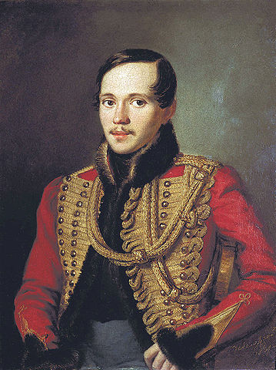
Перша третина ХІХ ст. – час розвитку романтизму
Олександр Сергійович Пушкін
(рання творчість)
Микола Васильович Гоголь
(рання творчість)
Михайло Юрійович Лермонтов (лірика)

Slide 6
Реалізм – основний напрям у літературі ХІХ ст.
Реалізм (тип художнього пізнання світу) – правдиве, об’єктивне відображення дійсності засобами того чи іншого мистецтва.
Реалізм (метод) – художній метод, в основі якого лежить принцип життєвої правди в змалюванні соціального середовища, побуту, суспільних відносин і обумовлених ними типів людських характерів.
Реалізм ХІХ ст. (напрям) – літературний напрям, у якому людина розглядається в її зв’язках із соціальним середовищем. Сформувався у 1820-х рр. певною мірою як заперечення художніх принципів романтизму. Іноді реалізм ХІХ ст. називають «класичним реалізмом» або «критичним реалізмом».

Slide 7
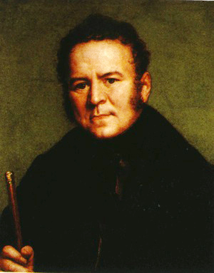
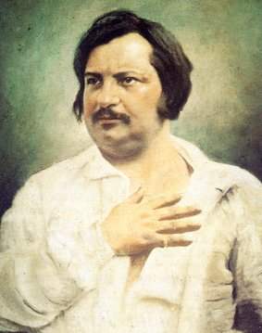
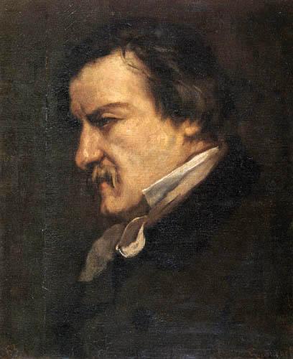
Теоретичне обґрунтування реалізму:
- твори Стендаля «Расін і Шекспір» (1825), «Вальтер Скотт і „Принцеса Клевська”» (1830);
- передмова Бальзака до «Людської комедії».
Сам термін «реалізм» вперше використав французький критик та письменник Шанфлері у 50-х рр. для визначення мистецтва, яке протистоїть романтизму й академізму.

Slide 8
Характерні риси реалістичної літератури ХІХ ст.:
- головна проблема – взаємини людини і суспільства;
- відтворення людської особистості в тісному взаємозв’язку з навколишнім середовищем;
- поглиблений соціальний аналіз;
- об’єктивність, достовірність відображення (змалювання життя „у формах самого життя”);
- конкретно-історичний підхід до зображуваного;
- типізація дійсності;
- індивідуальність і неповторність образів при їх типізації;
- вплив природничих наук, філософії позитивізму на літературу;
- провідні жанри реалізму: роман, повість, фізіологічний нарис (превалювання епічних, прозових жанрів, послаблення ліричного начала);
- критичний пафос.

Slide 9
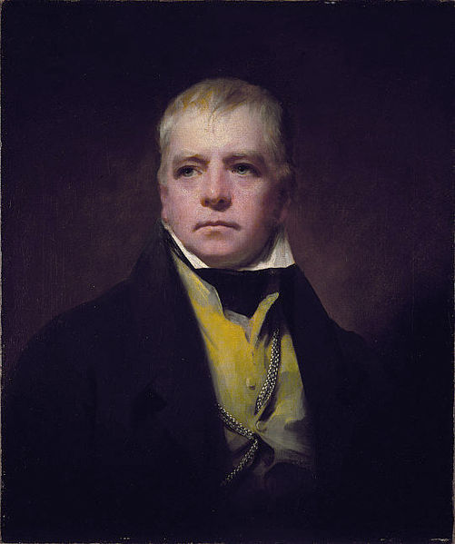
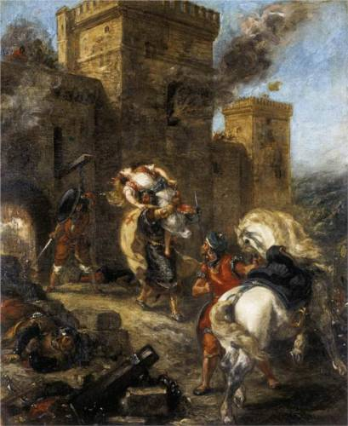
У творчості деяких авторів романтизм і реалізм тісно переплітаються (Вальтер Скотт «Айвенго»: фольклорні елементи, інтерес до Середньовіччя романтичний сюжет, герої і водночас конкретно-історичний підхід до зображуваного).

Slide 10
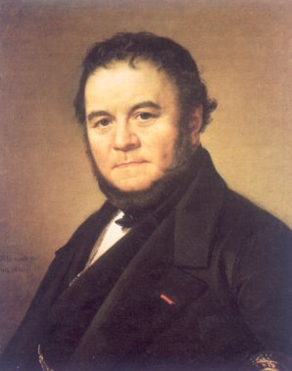
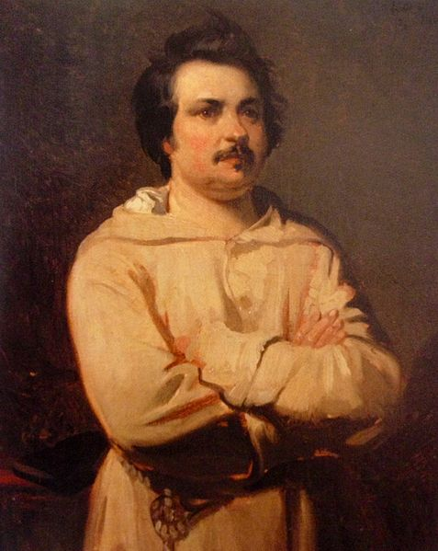
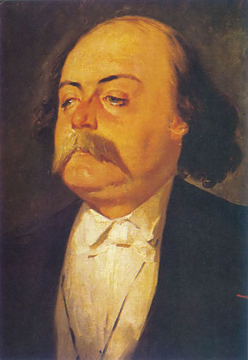
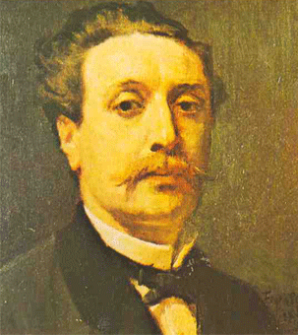
Представники літератури реалізму ХІХ ст.
Франція
Стендаль
Оноре де Бальзак
Гюстав Флобер
Гі де Мопассан

Slide 11
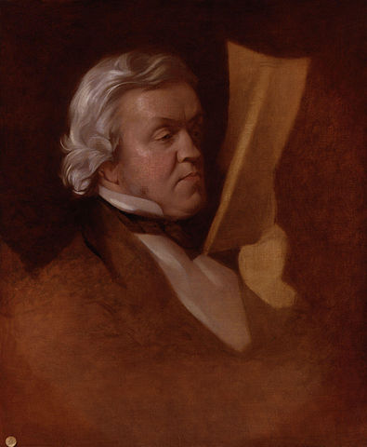
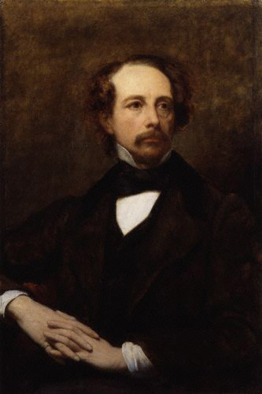
Представники літератури реалізму ХІХ ст.
Англія
Вільям Теккерей
Чарльз Діккенс

Slide 12
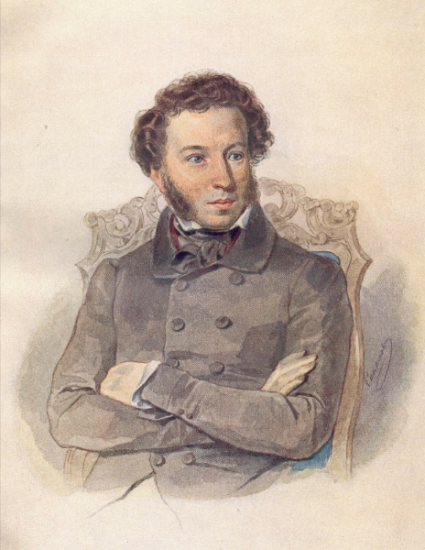
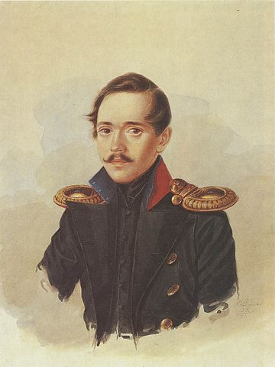
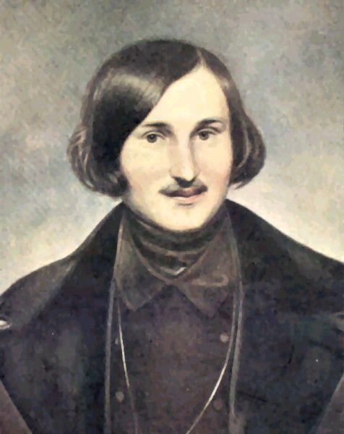
Представники літератури реалізму ХІХ ст.
Росія
Олександр Пушкін («Євгеній Онєгін», прозові твори)
Михайло Лермонтов («Герой нашого часу»)
Микола Гоголь («Мертві душі»)

Slide 13
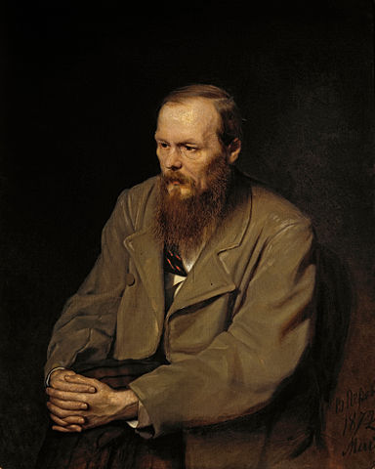
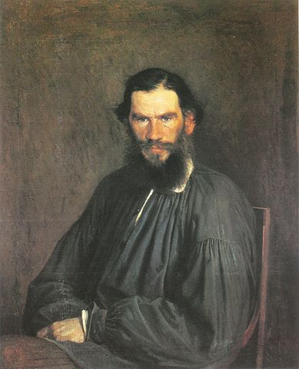
Представники літератури реалізму ХІХ ст.
Росія
Федір Достоєвський
Лев Толстой

Slide 14
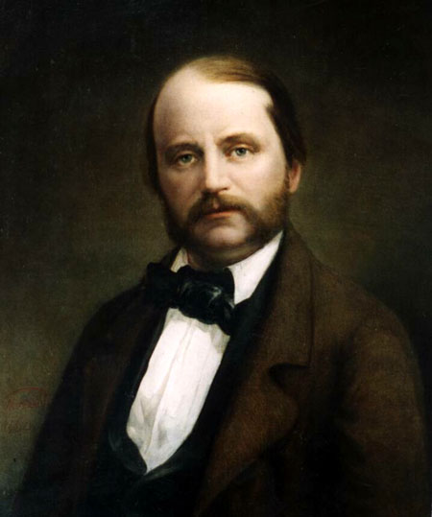
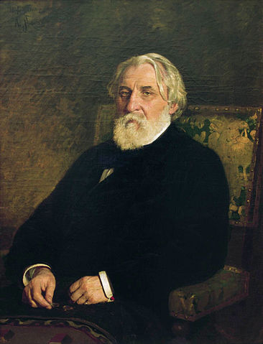
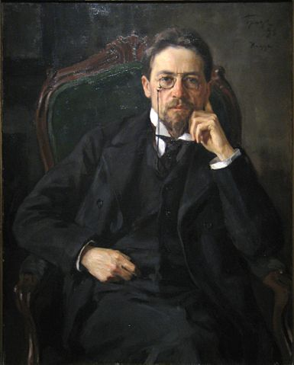
Представники літератури реалізму ХІХ ст.
Росія
Іван Гончаров
Іван Тургенєв
Антон Чехов

Slide 15
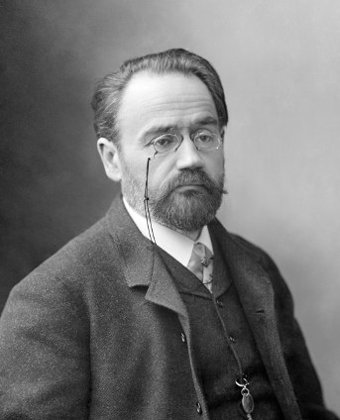
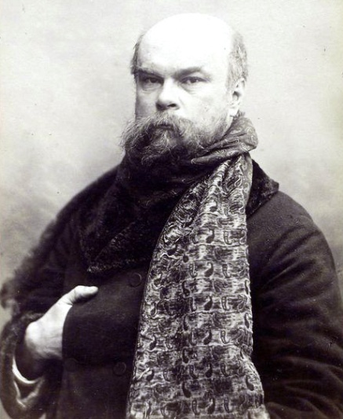
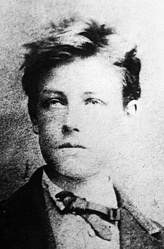
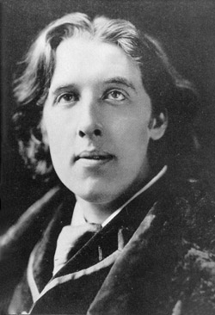
Виникнення нових літературних напрямів і течій
у другій половині ХІХ ст.
Натуралізм (Еміль Золя)
Модернізм (модерністські течії) (Поль Верлен, Артюр Рембо, Оскар Уайльд)

